Slide 1
UNIVERSIDADE FEDERAL DE SERGIPE Campus Prof. Alberto Carvalho Departamento de Física Programa de iniciação a extensão
Projeto: a física do cotidiano
Coordenador: prof. Dr. Cristiano teles de Menezes
Bolsista piax: Luiz Felipe dos s. cunha
Alunos adjuntos: Flavio, francielle, Felipe, João, Leandro, Renata, Vinicius, wescly e Samuel.
Coordenadores adjuntos: Prof. Dr. Juliana ABRAAO DE ALMEIDA MENESES e Prof. Dr. JOSE GERIVALDO DOS SANTOS DUQUE

Slide 2
Resumo
Este projeto tem como objetivo a divulgação científica através de um conjunto de experimentos de física construídos pelos próprios alunos do curso de licenciatura em Física, campus Prof. Alberto Carvalho. Esses experimentos serão apresentados de forma lúdica aos estudantes e professores da educação básica na cidade de Itabaiana e cidades circunvizinhas. Os experimentos a serem apresentados abordaram temas do dia a dia dos alunos abrangendo os temas da físicas: mecânica, termodinâmica, óptica, eletricidade e magnetismo. Acima de tudo, esse projeto pretende desmistificar os conceitos físicos aprendidos nos ensinos médios e fundamental mostrando para os alunos que é possível aprender física de uma maneira clara e divertida, além de relacionar esses conceitos ao dia a dia de cada aluno.

Slide 3
Metodologia
Experimentos de física foram desenvolvidos e apresentados por alunos do curso de graduação em física licenciatura aos alunos da educação básica em escolas de Itabaiana e cidades circunvizinhas. Após a seleção e a confecção dos experimentos, os alunos do curso foram treinados para realizarem exposições itinerantes. Para cada apresentação é estimado a exposição de 30 (trinta) experimentos discutindo conteúdos de mecânica, termodinâmica e eletromagnetismo, sempre relacionando o conteúdo de cada experimento com a observações diárias dos alunos. Para a fase de exposições, as escolas da rede pública e privada da região foram escolhidas e contatadas para a organização de datas e horários de apresentação.

Slide 4
Atividades Realizadas
O projeto, ao longo de 5 meses, conseguimos visitar várias escolas de educação básica em Itabaiana e das cidades circunvizinhas. Nessas Escolas foram promovidas pequenas feiras onde foram exibidos vários experimentos de física, construídos pelos próprios alunos do curso de graduação em física licenciatura do campus professor Alberto carvalho em Itabaiana. Os experimentos tiveram o intuito de apresentar conteúdos importantes da física de forma lúdica, relacionar esses conteúdos com o cotidiano e também, de melhorar a compreensão da física além de atrair o interesse dos alunos para a ciência. Durante as apresentações dos experimentos, os mesmos se encontravam dispostos nos pátios das escolas, os alunos se organizavam em pequenos

Slide 5
Atividades Realizadas
Grupos e faziam um “rodizio” de um conjunto de experimento para o outro. Sendo assim, foram apresentados os experimentos onde os alunos mostravam um interesse diferente, sendo atraídos para o que mais despertava sua atenção, com o mais variado tipo de pergunta seja em questões de vivencia no cotidiano, na prática, ou alusão a um caso hipotético onde eles gostariam de saber o que aconteceria naquele caso especifico. Alguns outros não se impressionavam tanto apenas escutavam a explicação e iam para o próximo experimento. Ao todo foram visitadas 7 escolas, sendo elas: Colégio José Augusto Vieira(CJAV)- Lagarto, Colégio Estadual Roque José de Souza- Campo do Brito, Escola Estadual Professor Nestor Carvalho Lima- Itabaiana, Colégio Estadual Murilo Braga- Itabaiana, Colégio Estadual Gentil Tavares Da Mota- Frei Paulo, Colégio Estadual Djenal Tavares Queiroz- Moita Bonita, Colégio Estadual Marcolino Cruz Santos- Macambira.

Slide 6
Resultados
Com o desenvolvimento do projeto, se mostrou bastante clara a dificuldade quase que unanime dos alunos da rede pública na compreensão de conceitos físicos básicos, grande parte do problema se deve pela concepção alternativa de efeitos físicos que vemos no cotidiano, como também pelo modo maçante e pouco voltada para uma comparação com o dia a dia que a física é abordada nas escolas, onde os alunos pensam que a física é apenas substituição de dados em uma formula decorada. O projeto visou exatamente quebrar esse paradigma construído ao longo de décadas e mostrar que a Física está presente em tudo a nossa volta e que pode ser sim muito mais interessante do que parece além de atrair cada vez mais alunos a seguirem uma carreira acadêmica a fim de mudar essa realidade presente na maioria das escolas públicas, não só da nossa região como de todo o país.

Slide 7
Conclusão
Como aluno de licenciatura percebi de forma evidente uma melhora no modo como consigo explicar determinado assunto a uma outra pessoa, além de aprender muito mais dessa forma pois os alunos me instigavam a melhorar cada vez mais a apresentação do experimento conforme ia mudando de uma escola para a outra, já que faziam todo tipo de pergunta possível. Foi uma experiência única que me deixou muito próximo da sala de aula mesmo que indiretamente, o que serviu para o desenvolvimento de uma postura mais correta e me forçou a estudar o melhor modo de expressar um assunto físico de forma simples que todos ali presentes compreendessem. Todos os alunos de um curso de licenciatura deveriam ter a oportunidade de vivenciar esse tipo de experiência, pois ,sem sombra de dúvida, os alunos das escolas conseguiram aprender muito de forma simples e sem qualquer tipo de pressão causada por uma prova, e para mim, como aluno de graduação, além do aprendizado acadêmico foi possível estar mais presente da realidade da maioria das escolas da região e me familiarizar com as dificuldades dos alunos o que me incentivou ainda mais a permanecer na licenciatura.

Slide 8
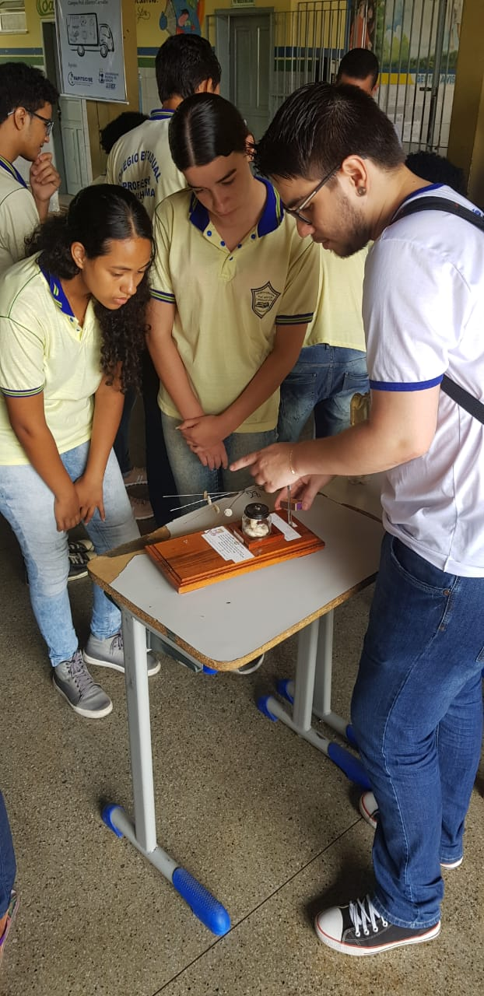
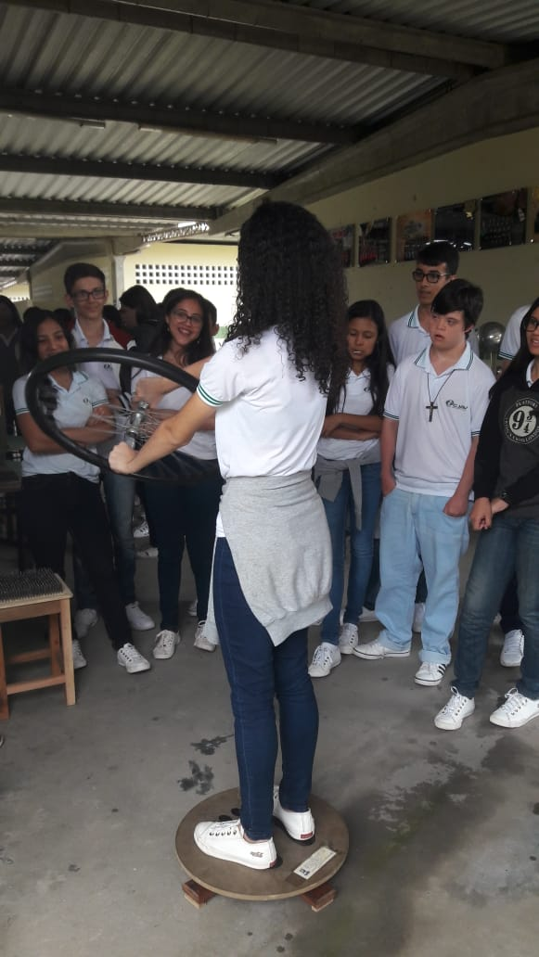
Imagens das visitas

Slide 9
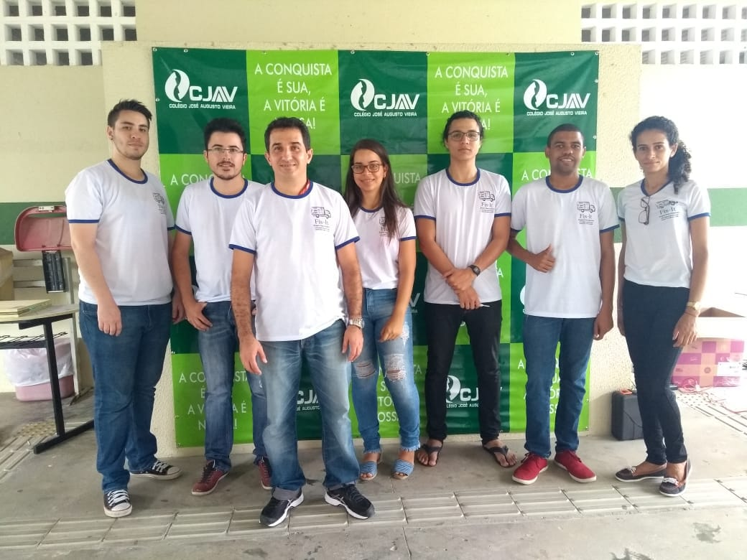
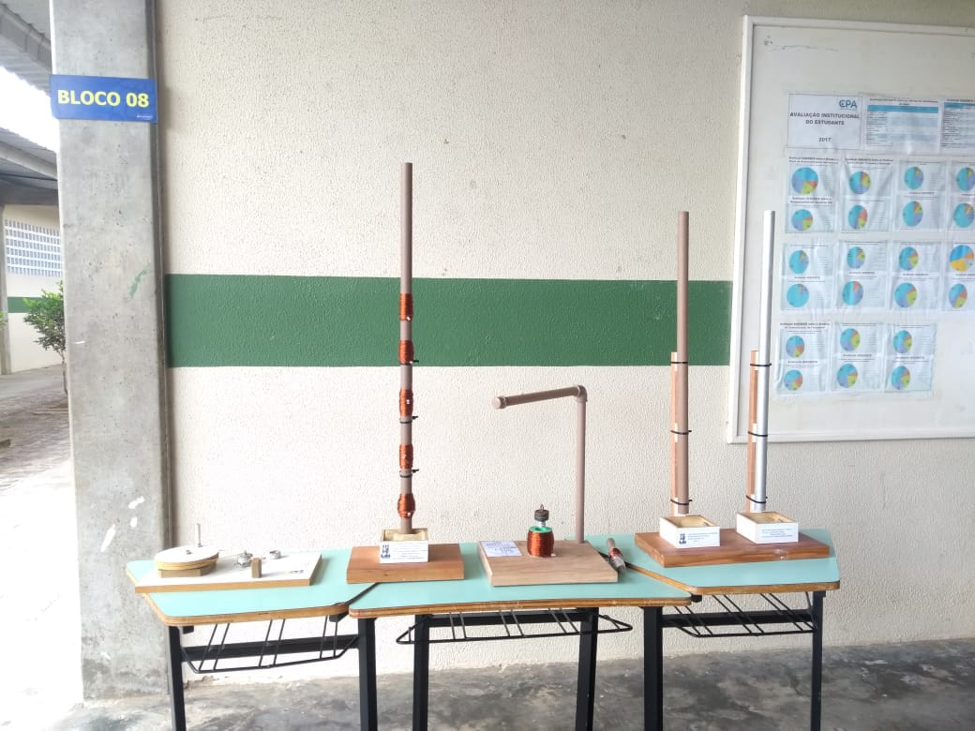
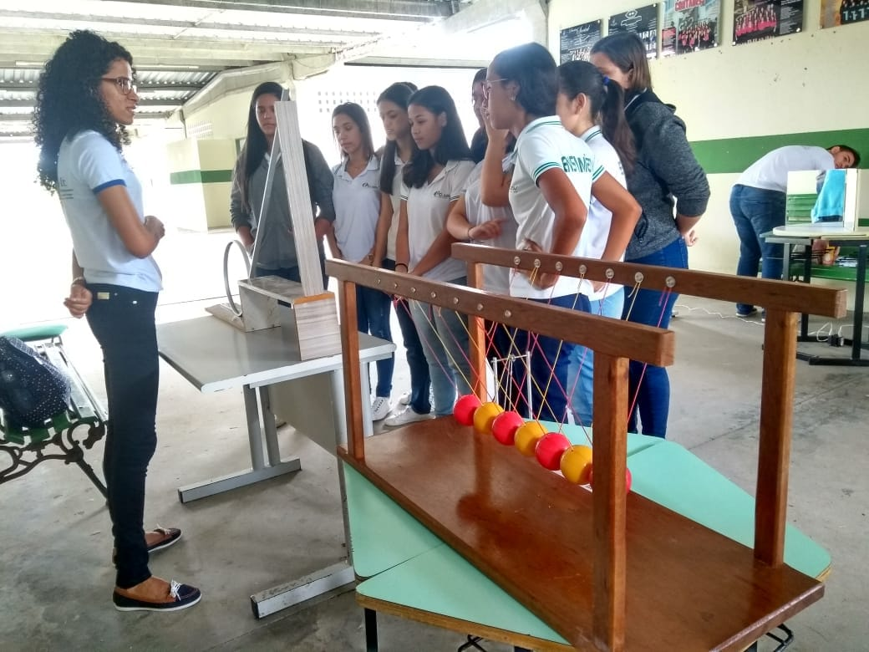
Imagens das Visitas

